Slide 1
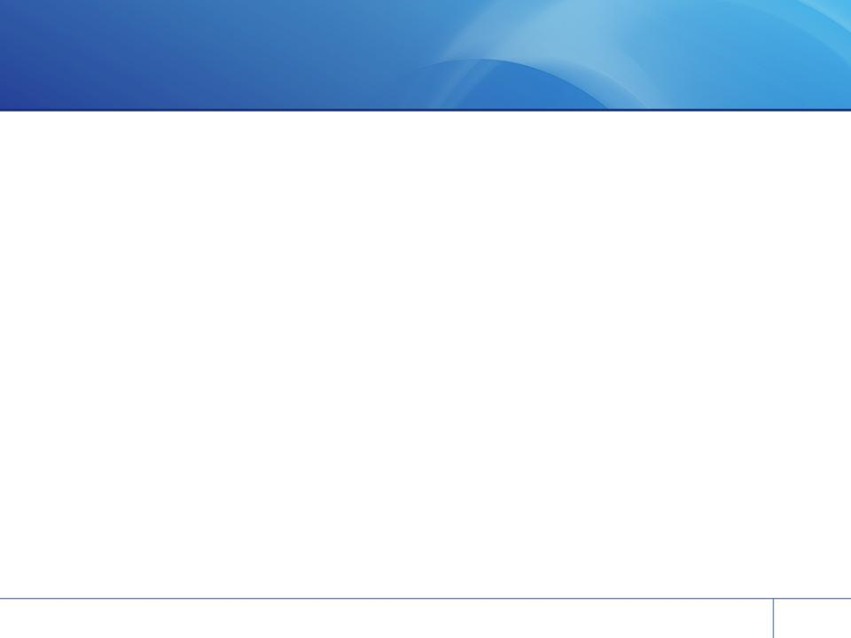
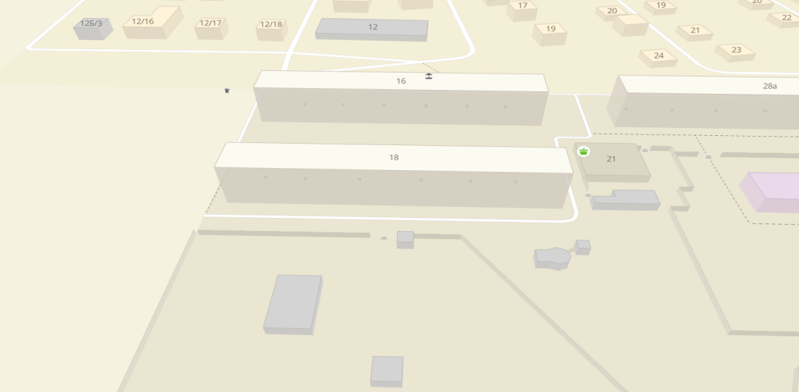
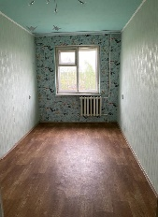
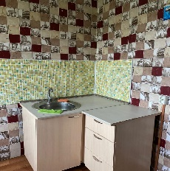
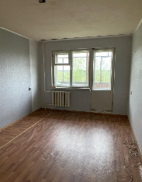
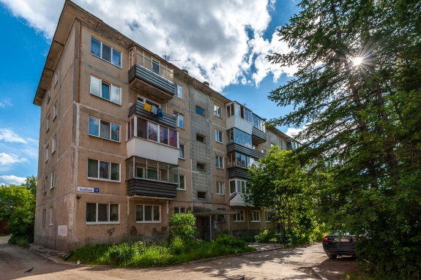
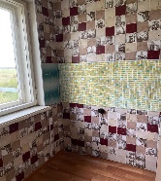
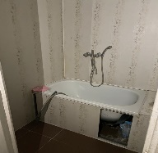
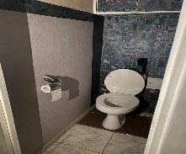
АО УЭМЗ Адрес местоположения актива: Свердловская область, г. Екатеринбург, ул. Бережная, 18, кв. 53. Публичное предложение без проведения торгов. Цена – 2 475 000 р.
Объекты НИ
Двухкомнатная квартира:
Общая Площадь: 43,6 кв.м
Жилая площадь: 27,7 кв.м
Этаж: 3
Право: собственность
Обременения: нет
Кадастровый номер: 66:41:0703007:233
Материал наружных стен: панели железобетонные
Состояние: удовлетворительное
Расположение актива на карте (яндекс-карты, на месте расположения актива поставить значок )
Инженерные коммуникации (мощности)
Электричество: есть
Водоснабжение: центральное
Канализация: центральная
Теплоснабжение: центральное
Газоснабжение: нет
Фото актива
Контактная информация
Фото актива
Никитина Елена Владимировна 383-23-21
E-mail: nikitina_ev@uemz.ru

